Slide 1
大学计算机基础
傅翠娇
傅翠娇@buaa.edu.cn
北京航空航天大学
计算机学院

Slide 2
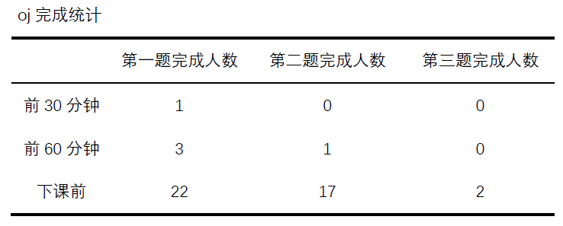
实验4--总结

Slide 3
实验4--总结
1.关于输入--在交互式界面中尝试
s=input()
s=str(s)
s=int(s)
2.类的问题
s = Stack()
print(s)
y = a.enqueue(x)
a.dequeue(a)
2.复习PPT和做过的实验，多谷歌/百度

Slide 4
栈的应用--括号的匹配问题
在用计算机输入数学公式的时候，常常遇到括号的匹配问题，尤其是当公式非常复杂的时候，往往担心漏输入的情况
要求：设计一个程序，寻找匹配的括号对，但出现不匹配的情况时，能给予相应的提示。
判断包含有括号{，[，<，（，），>，]，}的字符串是否是合法匹配。
【输入：】：一行，字符串（长度范围：[1，200]）。
【输出：】： 如果字符串中括号匹配是合法的输出“yes”，不合法的输出“no”。

Slide 5
栈的应用--括号的匹配问题
#预处理(bracket.py)
left = ['{', '[', '<', '('] #left是所有左括号的列表
right = ['}', ']', '>', ')'] #right是所有右括号的列表
stack = [] #stack是栈，用来保存扫描到的左括号，LIFO
#输入
string = input("请输入待检测字符串：")
#处理
flag = 0 #flag为标志位，如果在遍历字符串过程中没有遇到左右括号不匹配的情况，则flag = 0，否则，flag = 1
for char in string: #对于string中每一个字符char
if char in left: #如果char在列表left内，则char为左括号，将其加入stack末尾
stack.append(char)
elif char in right: #如果char在列表right内，则char为右括号
if len(stack) == 0: #如果此时stack为空，则将标志位flag置为1，并跳出循环
flag = 1
break

Slide 6
栈的应用--括号的匹配问题
if left.index(stack[len(stack)-1]) == right.index(char):#如果此时char与stack的最后一个字符（栈顶）匹配，则将stack的最后一个字符删除（出栈）
del stack[len(stack)-1]
else: #如果不匹配，则将标志位置为1，并跳出循环
flag = 1
break
#输出
if flag == 0: #如果经过循环后，标志位为0，说明在遍历字符串过程中没有遇到左右括号不匹配的情况
if len(stack) == 0: #如果此时stack为空，那么说明左右括号正好匹配，输出yes
print("yes")
else: #否则，左右括号不匹配，输出no
print("no")
else: #如果flag不为0，则左右括号不匹配，输出no
print("no")
Notes:
左右括号在left和right的index位置一致

Slide 7
括号的匹配问题（类）
from Stack_class import Stack
left = ['{', '[', '<', '('] #left是所有左括号的列表
right = ['}', ']', '>', ')'] #right是所有右括号的列表
s=Stack() #栈的实例化
string = input()
flag = 0
for char in string: #对于string中每一个字符char，左括号入栈
if char in left:
s.push(char)
elif char in right: #如果char在列表right内，则char为右括号
if s.isEmpty(): #栈是否为空
flag = 1
break
if left.index(s.peek()) == right.index(char): #左右括号的索引号相等
s.pop()
else:
flag = 1
break
Notes:
左右括号在left和right的index位置一致

Slide 8
栈的应用--括号的匹配问题
#输出
if flag == 0:
if s.isEmpty():
print("True")
else: #否则，左右括号不匹配，输出no
print("False")
else: #如果flag不为0，则左右括号不匹配，输出no
print("False")
Notes:
左右括号在left和right的index位置一致

Slide 9
实验2-由 9和 0组成的 数
from queue_class import Queue
q=Queue()
q.enqueue(9)
n=int(input())
while q.isEmpty:
x=q.dequeue()
if x%n==0:
print(x)
break
else:
q.enqueue(x*10)
q.enqueue(x*10+9)
Notes:
左右括号在left和right的index位置一致

Slide 10
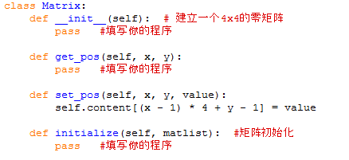
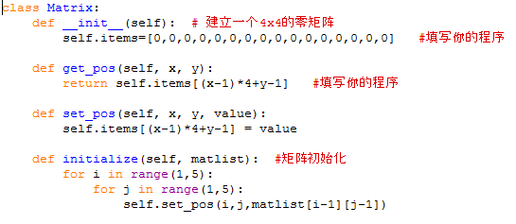
实验3-补全类的定义
Notes:
左右括号在left和right的index位置一致

Slide 11
理论课目录
第1章
计算思维与计算机模型 （4学时）
第2章
问题抽象与建模 （2学时）
第3章
程序设计基础与数据结构 （8学时）
第4章
算法设计与优化 （8学时）
第5章
科学计算与数据处理 （2学时）
第6章
工程思维与领域前沿 （自学）（2学时）
Notes:
理论课共16学时

Slide 12
第4章 算法设计与优化
4.1 计算机求解问题与算法
4.2 问题求解的经典算法
4.3 算法的分析与评估
共8学时
Notes:
在“4.1 计算机求解问题与算法”中，主要学习算法的定义与特征，算法的主要描述方法，影响算法的两个最重要的因素——数据结构和控制结构。
在“4.2 问题求解的经典算法”中，学习计算机求解问题的典型算法：枚举和迭代，递归和回溯，分治算法，动态规划，贪心算法，并通过实例介绍它们在Python中的实现。
在“4.3 算法的分析与评估”中，主要学习对求解效率的评估——时间复杂度和空间复杂度，着重介绍两种典型算法——查找算法和排序算法的实现及效率分析。并简单介绍了对算法如何进行优化以及并行计算，来提高计算效率。

Slide 13
本 章 重 点
掌握算法的设计及描述方法
掌握用典型的算法（枚举算法，递归算法）求解问题的方法和过程
掌握求解搜索（查找）、排序问题的几种不同方法
掌握对算法的时间效率和空间效率的评价方法
掌握常见算法的优化方法
了解并行计算及相关概念

Slide 14
4.1 算法与程序设计
4.1.1 算法与解空间
4.1.2 算法的定义与特征
4.1.3 算法的描述与表示
4.1.4 算法设计的两个要素

Slide 15
算法与解空间
如何求解问题？
算法：从机器语言到高级语言的抽象
算法思维与算法设计
算法描述
解空间：问题的所有可能解
如果我们真正地理解了问题，就会自然而然得到答案，因为答案和问题总是分不开的。

Slide 16
解空间
从某种角度来看，所有问题都可以表述为搜索问题。
搜索的空间就是解的空间，而搜索就是在解的空间找出需要的一个。
Notes:
解答一个问题不就是搜索这个问题的解吗？

Slide 17
复杂问题常常有很多的可能解，这些可能解构成了问题的解空间。
解空间也就是进行穷举的搜索空间，所以，解空间中应该包括所有的可能解。
确定正确的解空间很重要，如果没有确定正确的解空间就开始搜索，可能会增加很多重复解，或者根本就搜索不到正确的解。

Slide 18
例如：桌子上有6根火柴棒，要求以这6根火柴棒为边搭建4个等边三角形

Slide 19
例如：桌子上有6根火柴棒，要求以这6根火柴棒为边搭建4个等边三角形
(a) 二维搜索空间无解 (b) 三维搜索空间的解
错误的解空间将不能搜索到正确答案！

Slide 20
实际问题难以求解的原因
问题如此复杂以至于为得到任何解答，不得不采用问题的简化模型
求解问题过程：问题→模型→解
无论何时求解一个实际问题，都要先建立一个模型。例：小行星轨道方程？椭圆方程？
实际问题往往随时间而变
实际问题往往存在很多约束条件
如排课表
搜索空间中可能解的数目太多
建模

Slide 21
对于大部分问题来说，其解空间的规模为输入规模的指数函数甚至更高
显然，在如此巨大的解空间实施穷举将是费时费力、低效率的
算法思维的产生
试图寻找更加有效的搜索手段
降低搜索空间的规模，甚至缩小到多项式级内

Slide 22
算法
计算学科是研究利用计算机求解各种问题的相关技术与理论的学科。
计算机求解问题的核心是算法，算法被誉为计算学科和计算机的灵魂，算法提供了利用计算工具求解问题的技术。
算法最终要表达为机器可以理解的程序，依托具体的计算机语言，形成指令由计算机执行获得期望的输出结果。

Slide 23
虽然算法属于计算理论的知识范畴，计算机求解任何问题都要依赖于算法。
算法是解决某个特定问题的一种方法或一个过程，是一系列求解问题的清晰具体的指令序列。
设计算法的过程充满趣味和智力挑战，而算法的执行则是一个机械化的过程，每一步都依照一组简单的规则接着上一步进行。

Slide 24
4.1.2 算法的定义与特征
1、什么是算法？
算法的定义——算法是一个有穷规则的集合，它用规则规定了解决某一特定类型问题的运算序列。通俗地说，算法规定了任务执行/问题求解的一系列方法和步骤
算法是一个可终止过程的一组有序的、无歧义的、可执行的步骤的集合
算法是对解决某个具体问题而采取的方法与步骤的完整和准确的描述。它是指令的有限序列，其中每一条指令表示一个或多个操作
Notes:
有关算法的定义很多，其内涵基本是一致的。

Slide 25
2、算法的五项基本特征
2、算法的五项基本特征
有穷性：一个算法在执行有穷步规则之后必须结束
确定性：算法的每一个步骤必须要确切地定义，不得有歧义性
输入：算法有零个或多个的输入
输出：算法有一个或多个的输出/结果，即与输入有某个特定关系的量
可行性：算法中描述的每一步操作都可以通过已有的基本操作执行有限次实现
Notes:
一个算法必须具备五项基本特征：有穷性、确定性、数据输入、数据输出和可行性。
有穷性——如果执行后不能终止就不能称为算法。

Slide 26
例：判断是否是算法
(1) 累加和算法：
① 令n为0；
② 置n为n+1；
③ 返回②。
(2) 计数器算法：
① 令n为0；
② 置n为n+1；
③ 若n小于10000，则返回②；否则，输出n，且算法到此结束。
结论：不是算法
原因：可行性、有限性、输出
结论：是算法
原因：满足算法五个特征

Slide 27

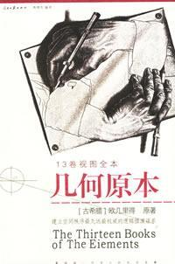
如何求解两个正整数的最大公因子？
【例4.3】欧几里德算法：求解两个正整数的最大公因子（公约数）的算法。
欧几里德：古希腊著名数学家
公元前300年，《几何原本》（Elements）：欧几里德算法（也有的写为欧几里得算法，又称辗转相除法）
算法思想
（1）首先用被除数除以除数，得到余数；
（2）如果余数不为0，则再将除数作为被除数，余数作为除数，进行相除，得到新的余数；
（3）重复步骤（2），直到余数为0，则最后那个除数，就是最大公约数。
Notes:
欧几里德算法又称辗转相除法，用于计算两个正整数a，b的最大公约数。
公元前300年，欧几里德在其著作《几何原本》（Elements）中阐述了关于求解两个正整数的最大公约数的过程，这就是著名的欧几里德算法。
表述了最大公因子的求解过程
表述了一个判定过程，即判定“m和n是互质的”（即除1以外，m和n没有公因子）命题的真假。

Slide 28
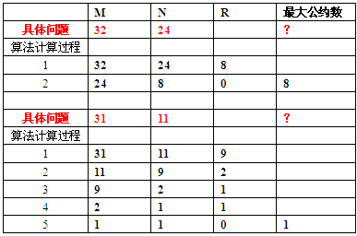
【例】欧几里德算法
输入：正整数M和正整数N
输出：M和N的最大公约数
算法：
Step 1. 将较大的数赋给M，较小的数赋给N;
Step 2. M除以N，记余数为R
Step 3. 如果R不是0，将N的值赋给M, R的值赋给N, 返回Step 2；否则，最大公约数是N，输出N，算法结束
该算法体现了有穷性、确定性、输入、输出和可行性等算法的基本特征
Notes:
现场编程演示
yue/gcd/g2

Slide 29
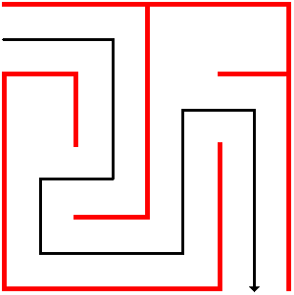
算法设计示例（2）
问题：走迷宫
问题求解：
Step 1. 从迷宫入口进入
Step 2. 如果无岔路口，继续
如果碰见岔路口，停下，贴个小纸条
Step 3. 任意选择一个方向(向前、左、右)，继续走：
如果碰壁，返回到刚才贴小纸条处，并选择另一个方向，重复执行Step 2-Step3.
否则继续前进，重复执行Step 2-Step3.
Step4. 看见出口，算法结束
入
口
B
A
出口
以上算法体现了回溯的计算思维

Slide 30
以上所设计的两个算法都体现了输入、输出、有穷规则、确定性和可行性。
思考：
问题的求解方法是唯一的吗？也就是说算法的设计是唯一的吗？
如果不唯一，能比较这些求解方法优劣吗？如何比较？
算法的不唯一性：求解某一问题算法不一定是唯一的，可以有多种不同的解法。

Slide 31
4.1.2 算法描述与表示
如何表达问题的求解规则与求解步骤呢？如何描述一个算法呢？
自然语言——人们日常生活、工作和学习中使用的通用语言
计算机语言——程序设计语言
图形化工具——图形符号
如流程图（FlowChart）、N-S图、PAD图（Problem Analysis Diagram，问题分析图）、UML图 （Unified Modeling Language，统一建模语言）
特点：描述过程简洁、明了，直观；不适于太复杂问题
伪代码（类计算机语言，或称伪语言）
介于自然语言和计算机语言之间的算法描述方法，类Pascal、类C
不拘泥于语言的语法结构，着重以灵活的形式表现被描述对象
建议采用
语法要求严格，描述过于复杂
只适于描述简单问题
Notes:
归纳起来，算法的描述大致有四种方法。
自然语言：
优点：简单，便于阅读
缺点：存在二义性，仅用于描述很简单问题
用计算机语言描述的算法也是程序，可以直接在计算机上运行。但计算机语言语法要求严格，描述出来的算法过于复杂，不利于表达算法的核心思想，故不建议使用计算机语言描述算法。
建议采用伪代码描述算法。
UML（Unified Modeling Language，统一建模语言）是一个复杂而庞大的系统建模语言，是一种典型的面向对象建模语言。
它不是编程语言，而是用符号描述概念，概念间的关系描述为连接符号的线。
它的重要内容是各种类型的图形，分别描述软件模型的静态结构、动态行为及模块的组织和管理

Slide 32
【例4.4】不同的算法描述方法比较
【例4.4】采用不同的方法描述sum=1+2+3+4+…+n求和问题的算法。
Start of the algorithm(算法开始)
(1)输入N的值；
(2)设 i 的值为1；sum的值为0；
(3)如果 i<=N，则执行第(4)步，否则转到第(7)步执行；
(4)计算 sum + i，并将结果赋给sum；
(5)计算 i+1，并将结果赋给i;
(6)返回到第3步继续执行；
(7)输出sum的结果。
End of the algorithm(算法结束)
方法一：
采用自然语言描述
Notes:
不如流程图直观。

Slide 33
流程图
建议采用
流程图
流程图（Flow Chart，框图）是使用最早的算法和程序描述工具，用文字、几何图形和流程线描述算法执行的逻辑顺序
文字是程序各组成部分的功能说明
不同形状的几何图形表示不同性质的操作
流程线用箭头指明算法的执行方向
优点：符号简单，直观、易于理解，表现灵活
缺点：对于大型程序或复杂算法，流程图将特别庞大，且难以描述清楚

Slide 34
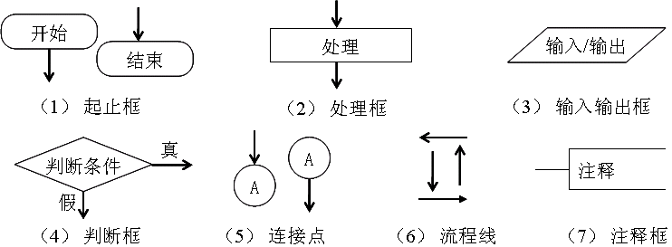
常见的流程图符号
图 形 | 说 明
圆角矩形 | 表示“开始”与“结束”
矩形 | 表示行动方案、普通工作环节，赋值语句
菱形 | 表示问题判断或判定环节，条件语句
平行四边形 | 表示输入输出
箭头 | 表示工作流方向
连接点 | 表示流程之间的连接
Notes:
ANSI(美国国家标准化协会)、ISO（国际标准化组织）和我国国家标准中均有类似的规定。
圆形框：表示算法或程序的开始或结束。
矩形框：表示一组顺序执行的规则或者程序语句。
菱形框：表示条件判断，并根据判断结果执行不同的分支。
向下或向右的流程线可以不画出箭头。当流程线有交叉时，则画一半圆通过交叉点。

Slide 35
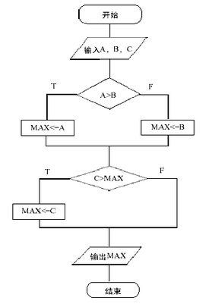
算法描述与表示
例：输入三个数，输出最大数。
算法描述：
① 输入A，B，C。
② 若A > B，则MAX ←A；否则MAX←B。
③ 若C > MAX，则MAX←C。
④ 输出MAX，MAX即为最大数。
Notes:
黑板板书：A B C
先比较AB，A>B MAX=A
A<B MAX=B
再比较 max和c c〉max max=c
最大的数是max

Slide 36
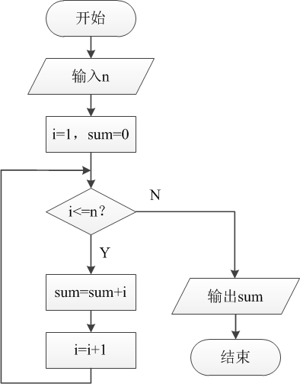
方法二：采用流程图描述
方法二：
采用流程图描述
流程图比自然语言描述更直观，建议采用！

Slide 37
伪代码
建议采用
伪代码是介于自然语言和计算机语言之间的文字和符号，它不能被计算机所理解
常用的伪代码是用自然语言与类Pascal或类C语言相结合的方法来描述算法
优点：
使用伪代码描述的算法易于转变成某种编程语言
尤其适于描述大型程序或复杂算法
Notes:
它不能被计算机所理解，但使用伪代码描述的算法很容易转变成某种编程语言。

Slide 38
方法三：采用伪代码描述
方法三：采用伪代码描述
//用伪代码描述【例4.4】的算法
input n
i ← 1
sum ← 0
while i <= n
sum ← sum+i
i ← i+1
输出sum，且算法到此结束。

Slide 39
方法四：采用程序设计语言描述
方法四：
采用Python语言描述
n=int(input("请输入n："))
sum=0 #累加和，初值为0
i=1 #循环变量
while i<=n:
sum=sum+i
i=i+1 #循环变量加1
print("最终累加和sum=",sum)
Notes:
例4.4-sum.py

Slide 40
4.1.3 算法设计的两个要素
算法给人们编程提供了思路
计算机求解问题时，按照算法描述的方法和步骤机械执行运算和操作
算法的实际执行效率与所用操作、数据结构、控制结构、编码实现的效率、机器硬件的影响等多种因素有关
最重要的两个因素
数据结构
控制结构

Slide 41
1、数据结构的考虑
数据结构是算法设计的基础，也是算法的操作对象
一般在设计某个算法的同时，考虑并构建适合于该算法的数据结构
数据结构包括数据的逻辑结构、存储结构和基本操作
算法设计的实质就是对实际问题要处理的数据选择一种恰当的存储结构，并在选定的存储结构上设计一个好的算法
参见教材【例4.3】：设计合适的算法和数据结构，实现：接收键盘输入若干个数，并将其排序输出。在排序的结果中，对于相同的数，不重复输出。
存储结构：列表或二叉树？

Slide 42
2、控制结构的考虑
控制结构是算法设计中需考虑的另一个要素
控制结构：计算机执行的各操作之间的执行顺序
设计算法时，需要考虑计算机的基本操作
算术运算（＋、－、×、÷等）
逻辑运算（与、或、非等）
关系运算（＜、＞、＝、≤、≥、≠等）
函数运算
还需考虑各操作之间的执行顺序——控制结构
算法的控制结构给出了算法的框架，决定了各操作的执行次序
任何复杂的算法都可以用顺序结构、选择结构、循环结构这三种控制结构组合而成

Slide 43
4.2 问题求解的经典算法
4.2.1 暴力破解：枚举和迭代
4.2.2 递归和回溯
4.2.3 分治算法
4.2.4 动态规划
4.2.5 最优化问题的近似求解：贪心算法

Slide 44
4.2.1 暴力破解：枚举和迭代
1、枚举算法
枚举算法（穷举算法，Enumeration）就是按问题本身的性质，通过多重循环一一列举出该问题所有可能的解（不能遗漏，也不能重复），并在逐一列举的过程中，检验每个可能的解是否是问题的真正解，若是，我们采用这个解，否则抛弃它
有时也称为穷举法
有限离散问题总可以用穷举法求得问题的全部解
基本思想：首先依据题目的部分条件确定答案的大致范围，然后在此范围内对所有可能的解逐一验证，直到全部验证完毕为止
枚举算法求解问题的核心思路是暴力破解，让高速的计算机从事重复运算

Slide 45


为何能采用枚举算法？
暴力破解对计算机是可行的
超级计算机运算速度达到每秒一兆
人最快的运算速度为每秒钟做5次加法运算
我喜欢简单
我擅长计算

Slide 46
设计枚举算法的一般方法
设计枚举算法的一般方法
1. 明确枚举的对象：求解变量
2. 确定问题解的可能搜索的范围： 用循环或循环嵌套结构实现
3. 写出符合问题的解的条件：采用if语句
4. 使用能使程序优化的语句，以便缩小搜索范围，减少程序运行时间

Slide 47
枚举算法解线性方程
【例】采用枚举算法解线性方程。
用10元和50元两种纸币共同组成240元，有哪些组合方式？
问题分析：
（1）数学模型：线性方程
10*x + 50*y = 240，x和y分别是10元和50元纸币的张数
（2）求解方法：逐一列举可能解
（3） 算法描述：
循环嵌套结构
for x=1 to 23 //最多可以有23张10元纸币
for y=1 to 4 //最多可以有4张50元纸币
if 10*x + 50*y == 240 then
则输出x，y
符合问题的解的条件
Notes:
一个方程解两个未知数，这是典型的不定方程。这类问题用枚举算法求解十分方便。
在确定x和y的取值范围时，注意是两种纸币共同组成240元，则x不能为0，y也不能为0。

Slide 48
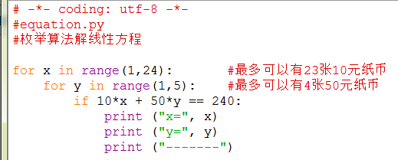

符合问题的解的条件
用循环嵌套结构确定解的范围
Notes:
用循环嵌套结构确定解的范围——有几个变量就有几重循环
【演示】

Slide 49
枚举算法的适用范围
枚举算法的适用范围
求解方程（组）、求解极值，但数据量不大
（1）求解方程（组）（尤其是不定方程）
① 根据题目建立方程或方程组
② 方程（组）中有几个变量就建立几层循环
③ 根据变量特性确定取值范围
④ 以方程（组）为判断条件逐一检验符合要求的解
（2）求解极值
① 确定求解极值的范围
② 确定求解极值的条件
③ 常用一层循环逐一检验符合要求的解
Notes:
常用于求极值且数据量不大
列举过程中，既不能遗漏，也不应重复
可能会做较多无用功

Slide 50
枚举算法设计技巧及过程
枚举算法设计技巧
① 有几个求解变量就对应几个循环
② 根据求解变量特性确定枚举范围（整型、取值大小）
枚举算法设计过程
求解方程公式—>确定变量范围—>设计循环程序
首先，根据问题得到求解方程（组）或不等式
然后，确定变量个数、取值范围和可取条件
最后，编写内嵌条件判断的循环程序
Notes:
例如在【例4.5】中，变量个数——2个，取值范围——x：1~23，y：1~4
编写内嵌条件判断的循环程序——在两层for循环中，内嵌“if 10*x + 50*y == 240: ”语句

Slide 51
枚举算法求解阿姆斯特朗数
【例】如果一个n位正整数的各位数字的n次方之和等于它本身,则称这个正整数为阿姆斯特朗数（也称为自恋性数）。例如153（153=1*1*1+3*3*3+5*5*5）是一个三位数的阿姆斯特朗数，8208则是一个四位数的阿姆斯特朗数。
试编程找出所有的三位数到七位数中的阿姆斯特朗数，打印每个阿姆斯特朗数及其位数。

Slide 52
设计思路
问题分析
可采用枚举算法解决该问题，依次取100~10000000以内的各数（设为i），将i的各位数字分解后，据阿姆斯特朗数的性质进行计算和判断
采用for循环确定变量i的穷举的空间
关键：如何获得变量i每一位上的数字？
先采用str函数（或repr函数）将变量i转换为一个字符串
再内嵌for语句遍历该字符串的每个字符，在该for循环中累加各位数字的位数次方之和
采用if语句，判断是否符合问题求解条件
如果是阿姆斯特朗数，则输出i的位数以及i，否则继续穷举

Slide 53
采用伪代码描述算法
指定整数区间[a, b] =[100,10000000]
for i:=a to b do
total ← 0 // i的各位数字的位数次方之和
i转换为字符串string
n ←string的长度
顺序读取string中各位字符 //采用for循环
每个字符char转换为数字num
total ← total +num^{n}
if tota >i then 跳出循环 //如果 total已经大于 i，则i不可能为阿姆斯特朗数，退出循环
if tota =i then 输出i //是阿姆斯特朗数
算法结束
符合问题的解的条件
Notes:
只有一个求解变量i，所以一重循环

Slide 54
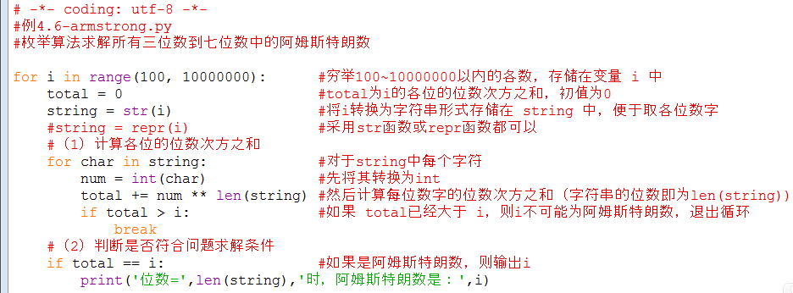
Python程序
用循环结构确定解的范围
Notes:
将变量i转换为一个字符串后，则采用for语句就很容易获得变量i每一位上的数字。
【演示】枚举算法计算效率比较低！

Slide 55
能否提高枚举算法效率？
能否减少循环层数？——减少列举变量个数
能否缩小循环范围？——缩小变量取值范围
执行效率和编写简单
一个问题可以用不同算法解决
结构简单会提高执行效率，但会降低算法的易读性和通用性
选择算法时既要注重算法的简单易用，又要兼顾效率性能
减少列举变量的依据多个变量之间存在一一对应关系
权衡可读性和执行时间
Notes:
为什么可以减少变量个数？X和y一一对应

Slide 56
课堂练习
课堂练习，考虑用枚举算法解以下问题：
1、今有鸡兔同笼，有九十四足，问鸡兔各几何？
2、1XX47能被57或67整除，求这样的数字
3、 10枚硬币中有一个是伪币，且那伪币比真币要轻。如何用一台天平找到该枚伪币？假定可以称多次。
Notes:
1、x*2 + y*4 = 94，x在1~45，y在1~23之间
2、(10000+1000x+100y+47)%57=0,或者(10000+1000x+100y+47)%67=0，取值范围：x、y都在1~9之间
3、x+y+z = 30,30*x + 25*y + 10*z =500
4、枚举：第1枚分别与其他硬币比较（最多要比9次）
二分法：先分成2组，比较；将较轻的那组挑出来，各放2个去称，如果相等，说明剩下的那个是伪币；否则，将较轻的那组挑出来，继续称，则较轻的那个就是伪币。（最多要称3次）

Slide 57
枚举作业的问题
for x in range(0,48):
for y in range(0,24):
if (2*x+4*y==94):
print('x=',x,'y=',y)

Slide 58
4.2.2 递归和回溯
1、递归算法
递归（recursion）：指函数/过程/子程序在运行过程中直接或间接调用自身而产生的重入现象
递归是计算机科学的一个重要概念，递归的方法也是程序设计中有效的方法
递归算法：包含递归过程的算法
优点：采用递归算法编写程序，能使求解的过程变得简洁和清晰，可读性强
缺点：运行效率很低，耗费较多的计算时间，也会占用较多的存储空间
Notes:
递归作为一种算法在问题的求解过程中广泛应用。
函数调用的时候，通过一个递归调用工作栈来保存每次调用的地址和进行参数传递等。具体来说，每一次调用，就为它在栈顶分配一个存储区来存储本次调用的局部变量、形参、调用函数地址和返回值等，每退出一次调用，就释放它在栈顶的存储区。

Slide 59
用递归算法求解问题的一般思路
一个过程或函数直接或间接地调用自己本身称为递归
用递归算法求解问题的一般思路
把原问题分解为更小的子问题，再从子问题里慢慢寻找原问题的解
解题时首先列出递归表达式，然后用程序语言的方式把它表现出来
往往递归都可转化为循环或者模拟调用栈来实现，但是递归表达更利于理解（典型的分治思想）
Notes:
递归的数学模型是数学归纳法

Slide 60
什么样的问题适合于用递归去求解？
什么样的问题适合于用递归去求解呢？
1）问题的定义是递归的（例如：Fibonacci函数）
2）数据的结构是按递归定义的（例如：树的遍历，图的搜索）
3）问题的建模策略需要使用递归算法去实现（例如：你的问题是用分治法、回溯法等策略建模求解的）

Slide 61
1）问题的定义是递归的
1）问题的定义是递归的
许多数学公式、数列等的定义是递归的。例如，求n!和Fibonacci数列等
这些问题的求解过程可以将其递归定义直接转化为对应的递归算法

Slide 62
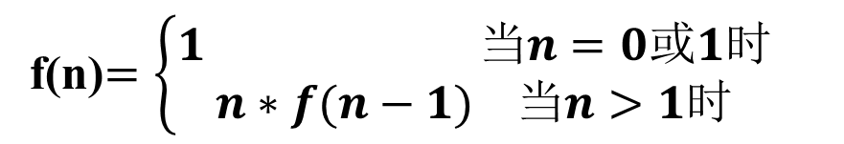
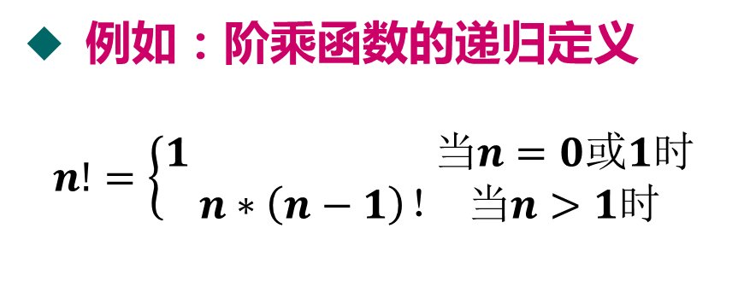
阶乘函数的定义
例如：阶乘函数的递归定义
$$n!=\left\{\begin{aligned}1 当n=0或1时 \\ n∗\left(n−1\right)！ 当n>1时\end{aligned}\right.$$
递归基础
递归步骤
f(n)$=\left\{\begin{aligned}1 当n=0或1时 \\ n∗f(n−1) 当n>1时\end{aligned}\right.$
递归函数
也就是说，函数f(n)的定义用到了自己本身f(n－1)
Notes:
将数学表达式n*(n-1)*(n-2)*……1写成递归表达式（递归的定义）。
递归的定义包括哪两部分？

Slide 63
Fibonacci数列
再如：Fibonacci数列（斐波那契数列或斐波纳契数列），无穷数列 0，1，1，2，3，5，8，13，21，34，55，……，称为Fibonacci数列。它可以递归地定义为：
递归基础
递归步骤
该函数对任一自然数的计算过程为：
F(0)=1; F(1)=1; F(2)=F(1)+F(0)=2;
F(3)=F(2)+F(1)= 3; F(4)=F(3)+F(2)= 3+2=5;
… …
Notes:
从第3项开始，某一项总是等于其前两项之和

Slide 64
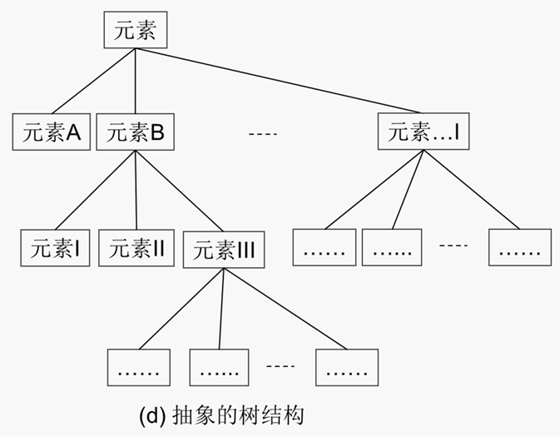
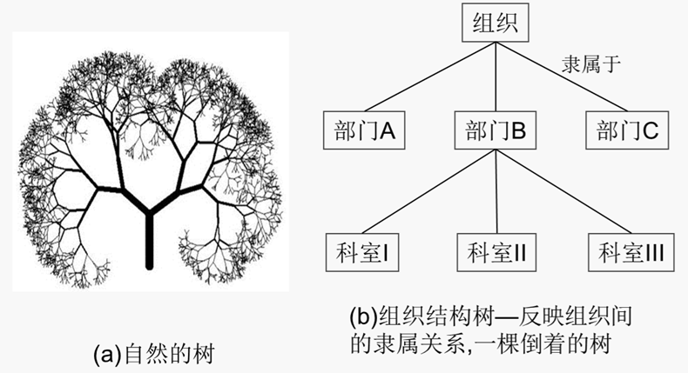
2）数据结构是递归的
2）数据结构是递归的
第三章中的树形数据结构：

Slide 65
树的递归定义
这种形式的树可以用递归定义如下：
树是包含若干个元素的有穷集合，每个元素称为结点。其中：
（1）有且仅有一个特定的称为根的结点；（递归基础）
（2）除根结点外的其余结点可被分为k个互不相交的集合T₁,T₂,…,T_{k(k}≥0)，其中每一个集合T_{i}本身也是一棵树，被称为根的子树。（递归步骤）
A
B
C
D
E
F
G
H
I
J
M
一般的树
K
L
N

Slide 66
3）问题建模策略需要使用递归求解实现
3）问题建模策略需要使用递归来求解和实现
例如：二叉树的遍历
从根结点开始，每个分支结点最多只有两个分支，这样的树形结构叫做二叉树结构，简称二叉树
遍历二叉树：按指定的规律对二叉树中的每个结点访问一次且仅访问一次
所谓访问是指对结点做某种处理。如：输出信息、修改结点的值等
“遍历”是二叉树最重要的基本操作，是各种其它操作的基础，二叉树的许多其它操作都可以通过遍历来实现。如建立二叉树的存储结构、求二叉树的结点数、求二叉树的深度等
Notes:
补讲二叉树的内容

Slide 67
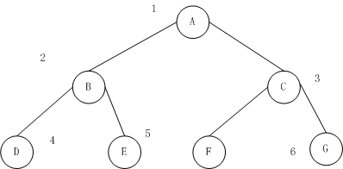
二叉树的遍历
二叉树的遍历的遍历方法共有三种：先序遍历、中序遍历和后序遍历。
先序遍历：如二叉树为空，为空操作，否则1）访问根结点2）
先序遍历左子树3）先序遍历右子树。
中序遍历：如二叉树为空，为空操作，否则1）中序遍历左子树2）
访问根结点3）中序遍历右子树。
后序遍历：如二叉树为空，为空操作，否则1）后序遍历左子树2）
中序遍历右子树3）访问根结点。
先序遍历顺序为：ABDECFG
中序遍历顺序为：DBEAFCG
后序遍历顺序为：DEBFGCA
二叉树的遍历可通过递归算法实现

Slide 68
以先序遍历二叉树为例：
算法的递归定义是：
若二叉树为空，则遍历结束；否则
⑴ 访问根结点；
⑵ 先序遍历左子树(递归调用本算法)；
⑶ 先序遍历右子树(递归调用本算法)。

Slide 69
#先序遍历二叉树
def preorder(self,node):
if node==None:return
print(node.key)
self.preorder(node.leftChild)
self.preorder(node.rightChild)
#中序遍历二叉树
def inorder(self,node):
if node==None:return
self.inorder(node.leftChild)
print(node.key)
self.inorder(node.rightChild)

Slide 70
递归算法的设计方法
递归算法的设计方法
先将整个问题划分为若干个子问题，通过分别求解子问题，最后获得整个问题的解
而这些子问题具有与原问题相同的求解方法，于是可以再将它们划分成若干个子问题，分别求解，如此反复进行，直到不能再划分成子问题，或已经可以求解为止

Slide 71
【例】采用递归算法求第N项斐波那契数。
斐波那契数列是一类典型的可由递归求解的问题
[步骤1] 描述递归关系
[步骤2] 确定递归边界（n=0 或n=1）
递归边界（递归出口）：当到达递归边界时，递归结束（不然就会无限次数地递归下去）
Notes:
递归的定义由递归基础和递归步骤两部分组成
递归边界：当n>1时，每次以N-1和N-2代替N调用函数本身，直至N=0和N=1，递归结束。故N=0和N=1就是递归边界（递归出口）——因为此时已经可以求解了。

Slide 72
算法描述
Fib(N)
if N=0 or N=1
return 1
else
return Fib(N-1)+Fib(N-2)
算法描述
递归边界
自己调用自己
Notes:
自己调用自己——递归算法的特征

Slide 73
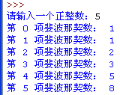
求第N项斐波纳契数的Python程序
# -*- coding: utf-8 -*-
# 例4.8-Fibonacci.py
#递归算法求第N项斐波那契数
N=int(input("请输入一个正整数:"))
def Fib(N):
if N==0 or N==1: #递归边界
return 1
else:
return Fib(N-1)+Fib(N-2) #自己调用自己
for i in range(0,N+1):
print (“第”,i,“项斐波那契数：",Fib(i))
调用函数Fib(N)
Notes:
Fibonacci.py
Fibonacci_for.py：采用for语句求第N项婓波那契数

Slide 74
def fib(n):
if(n == 0):
return 0
elif(n == 1):
return 1
else:
return fib(n-1) + fib(n-2)
n=4时，递归法进行了多少次函数调用？
Fib(4)
5
return +
Fib(3)
Fib(2)
3
2
return +
return +
Fib(2)
Fib(1)
Fib(1)
Fib(0)
2
1
1
1
return +
return 1
return 1
return 1
Fib(1)
Fib(0)
1
1
n=20时, 要进行21891次递归调用
return 1
return 1
Notes:
Return fib(3)+fib(2) 执行的是两次函数调用，而不是1次
N=20时，迭代法只需运行20次
N=4时，递归执行函数调用9次

Slide 75
def xun_fib(n):
for x in range(n):
if(x == 0):
fib0 = 0
elif(x == 1):
fib1 = 1
else:
fib2 = fib0 + fib1
fib0 = fib1
fib1 = fib2
print(fib2)
讨论: 求Fibonacci数列的迭代法和递归法谁好？
循环比递归执行速度快，占用内存小

Slide 76
脑补：函数调用的计算机内部的实现
函数也叫作过程。一个过程调用包括：
将数据和控制从代码的一部分传递到另一部分
在进入时为过程的局部变量分配空间，并在退出时释放这些空间
栈帧(stack frame)的概念
机器用栈来传递过程参数，存储返回信息，保存寄存器用于以后恢复，以及本地存储。
为单个过程(函数调用)分配的那部分栈称为栈帧
栈帧的主要作用：控制和保存一个过程的所有信息

Slide 77
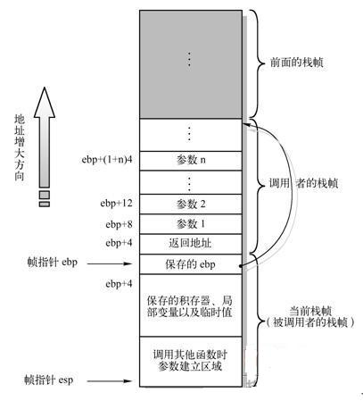
栈帧其实是两个指针寄存器，寄存器ebp为帧指针，而寄存器esp为栈指针，当程序运行时，栈指针可以移动(大多数的信息的访问都是通过帧指针的)
假设过程P（调用者）调用过程Q（被调用者），则Q的参数放在P的栈帧中。另外，当P调用Q时，P中的返回地址被压入栈中，形成P的栈帧的末尾（返回地址就是当程序从Q返回时应该继续执行的地方）。Q的栈帧从保存的帧指针的值开始，后面到新的栈指针之间就是该过程的部分了。

Slide 78
总结：递归算法的执行过程
递归算法的执行过程
① 从最后一项开始自调用前面的几项，不断地自调用，直到到达递归出口（ Fib(1)、Fib(0)）才结束自调用过程；
② 到达递归出口后，递归算法开始按最后调用的过程（ Fib(2)）最先返回结果值的次序返回值；
③ 返回到最外层的调用语句（ Fib(5)）时，递归算法执行过程结束。
Notes:
从最后一项开始自调用
最后调用的过程——Fib(2)

Slide 79
汉诺塔问题
【例4.10】汉诺塔问题。
汉诺塔（也称梵天塔）问题是印度的一个古老传说。据说开天辟地之神勃拉玛在一个庙里留下了三根金刚石柱，并在第一根柱上从上到下依次串着由小到大不同的64片中空的圆型金盘，神要庙里的僧人把这64片金盘全部搬到第三根上，而且搬完后，第三根柱子上的金盘仍保持原来由小到大的顺序。同时要求每次只能搬一个，可利用中间的一根石柱作为中转，并且要求在搬运的过程中，不论在哪个石柱上，大的金盘都不能放在小的金盘上面。神说，当所有的金盘都从事先穿好的那根石柱上移到另外一根石柱上时，世界就将在一声霹雳中消灭了。

Slide 80
何时能完成？
神说的是真的吗？可以做个试验。为了方便描述，将三个金刚石柱编号为A、B、C，A为事先穿好金盘的石柱，B为中转柱，C为目标柱
当金盘为1个时，只需要移动1次；
当金盘有2个时，则按A→B，A→C，B→C的顺序移动金盘，需要移动3次；
当金盘有3个时，则按A→C，A→B，C→B，A→C，B→A，B→C，A→C的顺序移动金盘，需要移动7次。
依次类推，当金盘为n片时，需要移动2^{n}-1次。即当金盘为64片时，需要移动x=2⁶⁴-1=18446744073709551615次，假设移动一次需要1秒钟，一个平年365天有31536000 秒，闰年366天有31622400秒，平均每年有t=31556952秒，则需要year=x/t=5845.54*10⁸=5845.54亿年！
Notes:
【板书】
18446744073709551615/31556952=5845.54*10⁸=5845.54亿年

Slide 81
问题分析
问题分析
要将给定的N个盘子从A柱移到目标柱C上，都需要先把A柱上面的N-1个盘子移动到中转柱B上（子问题1），再将A上的唯一盘子（最大的盘子）移动到目标柱C上；再把临时存储在B上的N-1个盘子移动到目标柱C上（子问题2）；当N为1（边界条件）时，则只需简单地将其移动到目标柱C上即可
原问题可分解为子问题1和子问题2，而子问题1和子问题2与原始问题本质上是等价的，即问题的本身是递归定义的。对于这种递归定义的问题，可使用递归算法对其进行求解
Notes:
子问题1又可以分解为两个子问题（N-2个盘子先移动到C上；再把临时存储在C上的N-2个盘子移动到B上）；子问题2也可以分解为两个子问题（N-2个盘子的移动）……。逐步细分，直到只剩下一个盘子

Slide 82
汉诺塔模拟运行过程
A
B
C
A
B
C
A
B
C
A
B
C
A
B
C
A
B
C
A
B
C
A
B
C
A
B
C
A
B
C
A
B
C
A
B
C
(a)将三个盘子从A柱移到C柱(利用B柱)示意
(b)将三个盘子从C柱移到A柱(利用B柱)示意
(c)将三个盘子从C柱移到B柱(利用A柱)示意

Slide 83
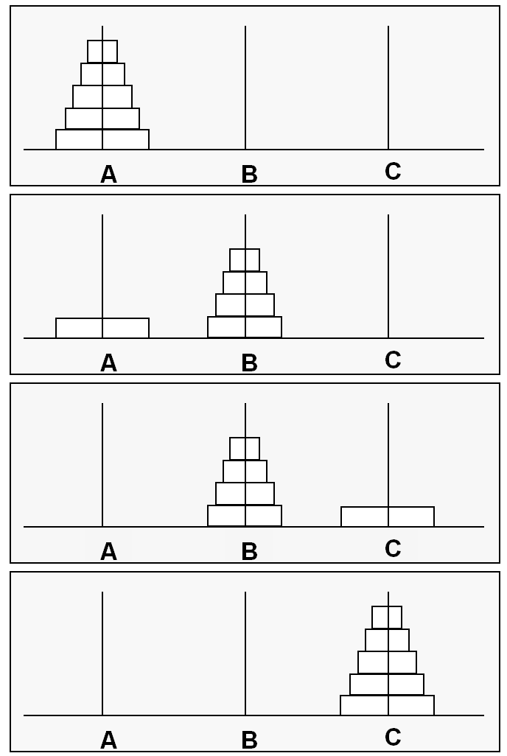
函数hanoi(a,b,c,n)
中转柱
目标柱
n-1个盘子
hanoi(a,c,b,n-1)
hanoi(b,a,c,n-1)
Notes:
在函数hanoi(a,b,c,n)中，a表示源柱，b表示中转柱，c表示目标柱，n表示盘子的数目。首先把a柱上面的n-1个盘子看做一个整体。
hanoi(a,c,b,n-1) #子问题1，调用自身，把a柱上面的n-1个盘子移动到中转柱b上
hanoi(b,a,c,n-1) #子问题2，调用自身，把临时存储在b上的n-1个盘子移动到目标柱c上

Slide 84
Python程序
#汉诺塔问题
#盘子从上至下标号为1、2、3……、n
import time #导入time模块
start = time.time() #获取自纪元以来的当前时间（以秒为单位）
#（1）定义解决汉诺塔问题的递归算法
def hanoi(a,b,c,n):
if n<=0:
print ("错误！")
elif n==1:
print ("将盘子",n,"从",a,"移到",c)
else:
hanoi(a,c,b,n-1) #子问题1，调用自身
print ("将盘子",n,"从",a,"移到",c)
hanoi(b,a,c,n-1) #子问题2，调用自身
a为事先穿好金盘的石柱，b为中转柱，c为目标柱
把a柱上面的n-1个盘子移动到b上，c为中转柱
把临时存储在b上的n-1个盘子移动到c上
Notes:
在函数中，采用if语句，根据n的值决定进行什么操作。
把a柱上面的n-1个盘子移动到b上——子问题1。注意括号中a、b、c的顺序，c写在中间，表示这次是借助c，将n-1个盘子移动到b上。
把临时存储在b上的n-1个盘子移动到c上——子问题2
注意：在函数的定义“def hanoi(a,b,c,n)”中，a,b,c,n都是变量，不是字符串
在hanoi(“a”,“b”,“c”,num) 中，因为没有事先赋值，所以，“a”,“b”,“c”是字符串，必须用引号括起来，否则提示它们没有事先被定义。而num是将输入的数赋给num，所以它是变量，不要用引号括起来。

Slide 85
#（2）输入任意一个自然数n代表盘子的总个数
num =int(input("要搬移的盘子数量是："))
#（3）调用递归算法
print (num,"个盘子的搬移过程：")
print(“共需要移动%d次” % (2**num-1)) #共需移动2^{num}-1次
hanoi("a","b","c",num)
print() #换行
end = time.time() #获取程序结束的时间
print("程序执行时间为：%0.3f s" % (end-start))
注意：在“def hanoi(a,b,c,n)”中，a,b,c,n都是变量，不是字符串；在hanoi("a","b","c",num) 中，因为没有事先赋值，所以，“a”,“b”,“c”是字符串，必须用引号括起来
Notes:
注意：在函数的定义“def hanoi(a,b,c,n)”中，a,b,c,n都是变量，不是字符串
在hanoi(“a”,“b”,“c”,num) 中，因为没有事先赋值，所以，“a”,“b”,“c”是字符串，必须用引号括起来，否则提示它们没有事先被定义。而num是将输入的数赋给num，所以它是变量，不要用引号括起来。

Slide 86
如何计算得到程序执行时间？
如何计算得到程序执行时间？
程序执行时间=CPU时间 +IO时间 + 休眠或者等待时间
导入time模块，利用time模块的time函数，可以获取自纪元以来的当前时间（单位为秒）
在程序的开始和结束分别调用time函数，获取当前时间；
然后在程序的结尾将二者相减，即得到程序执行时间

Slide 87
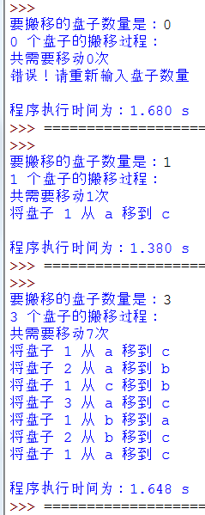
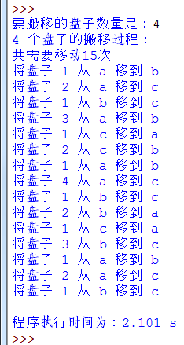
汉诺塔问题的程序运行结果

Slide 88
递归算法所体现的“重复”
递归算法所体现的“重复”一般有三个要求：
每次调用在规模上都有所缩小（通常是减半）
相邻两次重复之间有紧密的联系，前一次要为后一次做准备（通常前一次的输出就作为后一次的输入）
在问题的规模极小时必须直接给出解答而不再进行递归调用，因而每次递归调用都是有条件的（以规模未达到直接解答的大小为条件），无条件递归调用将会成为死循环而不能正常结束
Notes:
每次递归调用都是有条件的——例如，本例的条件是n>1。

Slide 89
递归算法的优点和缺点
优点
清晰和简单。一些问题，特别是人工智能问题，依赖于递归提供解决方案
缺点
递归算法解题的运行效率较低
时间耗费大：采用递归方式计算结果实际上是两个过程：函数调用和逐层返回。当递归越深，它返回的时间就越长。递归的时间复杂度是指数级增长的
空间耗费大：递归在计算时要存储所有中间结果。这些中间结果被在逐层返回时使用。中间结果都会被存储在栈中，当计算规模很大时，常会导致栈溢出，即没有足够的空间存储中间结果
Notes:
优点：程序短小精炼、直观清晰
缺点：递归在时间和空间上的耗费都非常严重。例如汉诺塔问题hanoi.py，当n=10时需要移动2^{n}-1次=2¹⁰-1=1023次。

Slide 90
递归算法的优点和缺点
耗能多
 | CPU功耗(W) | 能耗（J） | 执行时间
递归程序 | 378.9947 | 2576.454103 | 6.798127
非递归程序 | 8.0858 | 1.630444969 | 0.201643
Notes:
优点：程序短小精炼、直观清晰
缺点：递归在时间和空间上的耗费都非常严重。例如汉诺塔问题hanoi.py，当n=10时需要移动2^{n}-1次=2¹⁰-1=1023次。

Slide 91
2、回溯算法
自学
2、回溯算法
回溯算法也称为试探法，是一种系统地搜索问题的解的方法
基本思想：从问题的某一种状态（初始状态）出发，尝试搜索从这种状态出发所能达到的所有“状态”（即问题的解）
这一过程类似走迷宫，会首先选择一条路径，逐步向迷宫的出口（问题的解）逼近；若当前路径走到“尽头”（不能再前进），则后退一步或若干步，从另一条路径（另一种可能“状态”）出发，继续搜索，直到所有的路径（状态）都试探过
Notes:
回溯算法有点类似于枚举法，通常借助于递归来实现。
与穷举法不同的是，回溯算法使用剪枝函数，剪去一些不可能到达最终状态（即答案状态）的节点，从而减少状态空间树节点的生成。
基本思想：从一条路往前走，能进则进，不能进则退回来，换一条路再试。

Slide 92
期中考试-考试情况统计
17班 | 人数 | 百分比
90分以上 | 8 | 28.50%
80-89 | 8 | 28.50%
70-79 | 2 | 7.10%
60-69 | 5 | 17.90%
不及格 | 5 | 17.90%
总人数 | 28
95分以上人数 | 8 | 28.50%
平均分 | 79.2
25班 | 人数 | 百分比
90分以上 | 15 | 53.57%
80-89分 | 4 | 14.29%
70-79分 | 4 | 14.29%
60-69分 | 3 | 10.71%
不及格 | 2 | 7.14%
总人数 | 28
95分以上人数 | 9 | 32.14%
平均分 | 84.14
26班 | 人数 | 百分比
90分以上 | 8 | 27.59%
80-89分 | 7 | 24.14%
70-79分 | 5 | 17.24%
60-69分 | 4 | 13.79%
不及格 | 5 | 17.24%
总人数 | 29
95分以上人数 | 7 | 24.14%
平均分 | 76.83
总计 | 人数 | 百分比
90分以上 | 31 | 36.47%
80-89分 | 19 | 22.35%
70-79分 | 11 | 12.94%
60-69分 | 12 | 14.11%
不及格 | 12 | 14.11%
总人数 | 85
平均分 | 80.06
Notes:
左右括号在left和right的index位置一致

Slide 93
期中考试-第一题
import math
a=int(input()) #输入一个整数
b=int(input())
print("%0.3f"%(math.sqrt(a)+b)) #按格式输出
考察点：基本的输入输出
Notes:
左右括号在left和right的index位置一致

Slide 94
期中考试-第2题
p = input() #输入
m = list(p) #列表化
m = reversed(m) #反向列表中的元素
a = ''.join(m) #str.join(sequence)
if a==p:
print("True")
else:
print("False")
p = input() #输入
m = list(p) #列表化
m = reversed(m) #反向列表中的元素
a = ''.join(m) #str.join(sequence)
if a==p:
print("True")
else:
print("False")
Notes:
左右括号在left和right的index位置一致

Slide 95
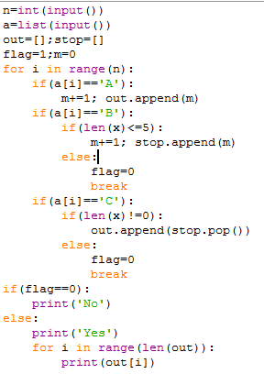
期中考试-第3题
Notes:
左右括号在left和right的index位置一致

Slide 96
期中考试-第4题
def add(a):
sum=0
for i in range(1,a):
if a%i==0:
sum+=i
return sum
a,b=map(int,input().split())
total=0
for i in range(a,b+1):
for j in range(a,b+1):
if add(j)==i and add(i)==j:
total+=i
total+=j
total=int(total/2)
print(total)
map用来对一个列表里的元素分别调用同一函数进行处理，然后返回一个新的列表
Notes:
左右括号在left和right的index位置一致

Slide 97
4.2.4 动态规划
1、多阶段决策问题
如果一类活动过程，可以分为若干个互相联系的阶段，在每一个阶段都需要作出决策（采取措施），从而使整个过程达到最好的活动效果。一个阶段的决策确定以后，常常影响到下一个阶段的决策。当各个阶段决策确定后，就完全确定了一个过程的活动路线。则称此类活动过程为多阶段决策过程，这类问题称为多阶段决策问题
例如：最短路线、库存管理、资源分配、设备更新、排序、装载等问题
Notes:
在现实生活中，有一类活动的过程，由于它的特殊性，可以将过程分成若干个互相联系的阶段，在它的每一阶段都需要作出决策，从而使整个过程达到最好的活动效果。
注意：各个阶段决策的选取不是任意确定的，它依赖于当前面临的状态，又影响以后的发展。
美国数学家R.E.Bellman等人在研究运筹学中的多阶段决策过程的优化问题时，提出了著名的最优化原理

Slide 98
2、动态规划
2、动态规划
20世纪50年代初，美国数学家R.E.Bellman等人提出了著名的最优化原理（principle of optimality） ，即把多阶段过程转化为一系列单阶段问题，利用各阶段之间的关系，逐个求解，同时创立了解决多阶段决策过程的最优化问题的新方法——动态规划
动态规划（dynamic programming，DP）是运筹学的一个分支，是求解决策过程（decision process）最优化的数学方法
是解最优化问题的一种途径、一种方法，而不是一种特殊算法

Slide 99
动态规划的基本思想
动态规划的基本思想
将待求解的问题分解成若干相互联系的子问题，先求解子问题，然后根据子问题之间的关系来得到原问题的解
在计算过程中每个子问题只求解一次，将其结果保存在一张表（最优决策表）中，以便在需要时直接使用
避免每次遇到某个子问题时的重复计算，大大提高了算法的运行效率
动态的含义
在系统发展的不同时刻（或阶段），根据系统所处的状态，动态地做出决策
Notes:
系统所处的时刻和状态是进行决策的重要因素。

Slide 100
动态规划与分治法的区别
分治法的基本思想是将问题分解成若干个相互独立的子问题，先求解子问题，然后从这些子问题的解得到原问题的解
用分治法求解时，由于分解得到的子问题数目太多，有些子问题被重复计算了许多次，以至于最后解决原问题需要耗费指数时间
动态规划法基本思想也是将待求解问题分解成若干个子问题。但与分治法不同的是，适合于用动态规划法求解的问题，经分解得到的子问题往往不是互相独立的，它们可能共享更小的子问题，即重叠子问题（overlapping subproblem）
算法优点：与其它方法相比，能够提高时间效率和空间效率
算法缺点：实现较难
Notes:
动态规划与分治算法十分相似，也是将复杂问题分解为相似子问题并通过组合子问题的解来求解的。
但动态规划的子问题往往不是互相独立的，它们可能具有可共享的子问题，称为重叠子问题。每个子问题只求解一次。
而分治法的子问题则是相互独立的，彼此之间没有共享，则有些子问题会被重复计算多次，导致运行效率低下。

Slide 101
动态规划法的适用场合
算法适用：最优化问题中的多阶段决策问题
动态规划算法一般解决最值（最优，最大，最小，最长……）问题
适于用动态规划法求解的问题具有以下特点
（1） 重叠子问题：子问题间不相互独立，包含公共子问题
（2）最优子结构：问题的最优解包含其子问题的最优解。一个最优化策略的子策略总是最优的
（3）无后效性：某阶段状态一旦确定，就不受这个状态以后决策的影响。即某状态以后的过程不会影响以前的状态，只与当前状态有关
Notes:
即在系统发展的不同时刻（或阶段）根据系统所处的状态，不断地做出决策；找到不同时刻的最优决策以及整个过程的最优策略。
无后效性：某阶段状态一旦确定，就不受这个状态以后决策的影响。也就是说，某状态以后的过程不会影响以前的状态，只与当前状态有关

Slide 102
怎样判断一个问题能否用动态规划求解？
怎样判断一个问题能否用动态规划求解？
采用动态规划解决实际问题的前提是判断该问题能否用动态规划高效求解
首先，该问题必须具有最优子结构（问题的最优解包含其子问题的最优解），且问题的最优解与其子问题的最优解能建立递推关系
其次，子问题应当是互相重叠的，即很多不同的子问题共享相同的子问题
如果子问题不重叠，则宜使用其它方法，如分治法等；如果一个问题难以确定子问题，或问题与其子问题的特殊解之间毫无关系，就要考虑使用其它方法来解决（如搜索或其它方法等）
Notes:
该问题必须具有最优子结构——同贪心算法的基本要素之一

Slide 103
动态规划问题中的术语
阶段
把所给求解问题的过程恰当地分成若干个相互联系的阶段，以便于求解。过程不同，阶段数就可能不同
描述阶段的变量称为阶段变量。多数情况下，阶段变量是离散的，一般用k表示
如果过程可以在任何时刻作出决策，且在任意两个不同的时刻之间允许有无穷多个决策时，阶段变量就是连续的
状态
状态表示每个阶段开始面临的自然状况或客观条件，它不以人们的主观意志为转移，也称为不可控因素
过程的状态通常可以用一个或一组数来描述，描述状态的变量称为状态变量
一般，状态是离散的，但有时为了方便也将状态取成连续的

Slide 104
动态规划问题中的术语（Cont.）
决策
一个阶段的状态给定以后，从该状态演变到下一阶段某个状态的一种选择（行动）称为决策。在最优控制中，也称为控制
在许多问题中，决策可以自然而然地表示为一个数或一组数。不同的决策对应着不同的数值。描述决策的变量称决策变量
状态转移方程
给定k阶段状态变量x(k)的值后，如果这一阶段的决策变量一经确定，第k+1阶段的状态变量x(k+1)也就完全确定，即x(k+1)的值随x(k)和第k阶段的决策u(k)的值变化而变化，那么可以把这一关系看成(x(k)，u(k))与x(k+1)确定的对应关系，用x(k+1)=Tk(x(k),u(k))表示。这是从k阶段到k+1阶段的状态转移规律，称为状态转移方程

Slide 105
动态规划算法的数学模型建立
数学模型建立
划分阶段—>确定状态（子问题的解）—>定义决策—>创建状态转移方程
首先，根据问题时、空特征，将其划分为若干个有序阶段（阶段变量k）
其次，用不同状态表示问题发展到各个阶段时所处于的客观情况（状态变量x_{k}）
再次，定义从一个阶段某状态演变为下一阶段某状态的决策选择（决策变量u_{k}）
最后，创建状态转移方程：x_{k+1} = T_{k}(x_{k}, u_{k})
Notes:
通常，设计一个动态规划算法可以按以下4个步骤进行：
（1）分析最优解的性质，并刻画其结构特征。
（2）递归的定义最优解。
（3）以自底向上或自顶向下的记忆化方式（备忘录法）计算出最优值(计算最优解的值，通常采用自底向上的方法。)
（4）根据计算最优值时得到的信息，构造问题的最优解

Slide 106
动态规划过程
决策变量u₁
状态变量x₁
u₂
u_{n}
x₂
x₃
x_{k}
x_{k+1}
x_{n}
K=1
K=2
…
K=k
…
K=n
最优解函数f₁(x₁)
f₂(x₂)
f_{k}(x_{k})
f_{n}(x_{n})
算法要素：阶段，状态，状态转移方程
（1）阶段： 一个问题可被划分为若干个阶段求解
（2）状态：每个阶段开始面临的自然状况或客观条件
（3）状态转移方程：形式化描述一个状态到另一个状态的演变过程
Notes:
动态规划法主要包括三个要素：阶段、状态和状态转移方程。
k为阶段变量
（1）问题的阶段
（2）每个阶段的状态
（3）从前一个阶段转化到后一个阶段之间的递推关系。
确定了动态规划的这三要素，整个求解过程就可以用一个最优决策表来描述，最优决策表是一个二维表，其中行表示决策的阶段，列表示问题状态，表格需要填写的数据一般对应此问题的在某个阶段某个状态下的最优值（如最短路径，最长公共子序列，最大价值等），填表的过程就是根据递推关系，从1行1列开始，以行或者列优先的顺序，依次填写表格，最后根据整个表格的数据通过简单的取舍或者运算求得问题的最优解。

Slide 107
动态规划
决策变量u₁
状态变量x₁
u₂
u_{n}
x₂
x₃
x_{k}
x_{k+1}
x_{n}
K=1
K=2
…
K=k
…
K=n
最优解函数f₁(x₁)
f₂(x₂)
f_{k}(x_{k})
f_{n}(x_{n})
开始
for i in 阶段
最优解函数f(i) = 最优解函数f(i-1)
if (最优解函数f(i) > 最优解函数f(i-1)+决策变量)
最优解函数f(i) = 最优解函数f(i-1)+决策变量
结束
求最小值的动态规划八股形式
Notes:
先把前一个阶段的结果赋值给当前的阶段
在计算F（i-1）+当前决策的结果

Slide 108
动态规划算法的设计技巧
动态规划算法的设计技巧
（1）采用“自顶向下”或“自底向上”（建议采用）的方法构造状态转移方程
（2）状态转移方程具有最优解特征（min、max）
会在递归表达式中出现min或max函数
如找零问题中最优解结构为d(i)=min{d(i-vj)+1}
（3）状态转移方程具有递归特征（调用自身）
（4）保存计算过的子问题结果，以构造最优解
自学
教材【例4. 12】采用动态规划法求解Fibonacci数列。
教材【例4.13】凑硬币问题：有面值为1元、3元和5元的硬币若干枚，如何用最少的硬币凑够11元？
Notes:
d(i)表示凑够i元需要的最少硬币数量，vj表示第j种硬币的面值
(1)动态规划利用递归思想分析问题，但实现时常用多重循环方式以提高效率。(2)编程技巧：如果采用递归方法，常通过自底向上进行分析和设计；如果采用循环方法，常通过自顶向下进行分析和设计。
通常采用自底向上的方法。
1、将所求最优化问题分成若干个阶段，找出最优解的性质，并刻画其结构特征
2、将问题发展到各个阶段时所处的不同状态表示出来，确定各个阶段状态之间的递推关系，并确定该初始（边界）条件
3、应用递推求解最优值
4、根据计算最优值时所得到的信息，构造最优解

Slide 109
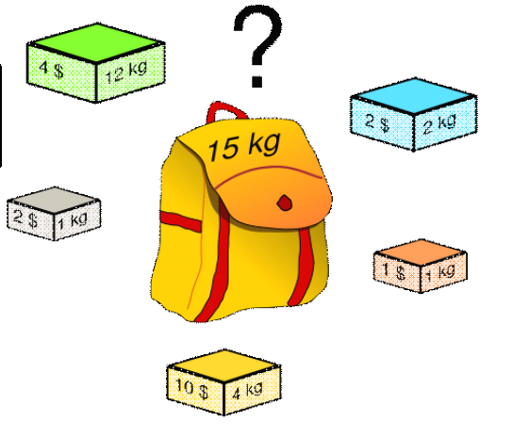
0/1背包问题
0/1背包问题
一个旅行者有一个承重最大为C公斤的背包，现在有n件物品，物品i的重量是wi，其价值为vi。
旅行者如何选择装入背包的物品，使得装入背包中物品的总价值最大？
0-1背包问题是指选择装入背包的物品时，每种物品只能有两种选择：“不装入背包”或“装入背包”（非此即彼），不能将物品装入背包多次且不能只装入部分物品
Notes:
如果在选择装入背包的物品时，对每种物品i只有两种选择：装入背包或不装入背包，既不能将物品i装入背包多次，也不能只装入物品i的一部分，则称为0/1背包问题。

Slide 110
问题的抽象与建模
第一步：问题的抽象
本质上这个问题属于组合优化问题
组合最优化（combinatorial optimization)是通过对数学方法的研究去寻找离散事件的最优编排、分组、次序或筛选等，是运筹学(operations research)中的一个重要分支。所研究的问题涉及信息技术、经济管理、工业工程、交通运输、通信网络等领域
典型的组合优化问题
0-1背包问题，旅行商问题，有约束的机器调度问题，装箱问题，车间作业调度问题，图的顶点着色问题

Slide 111
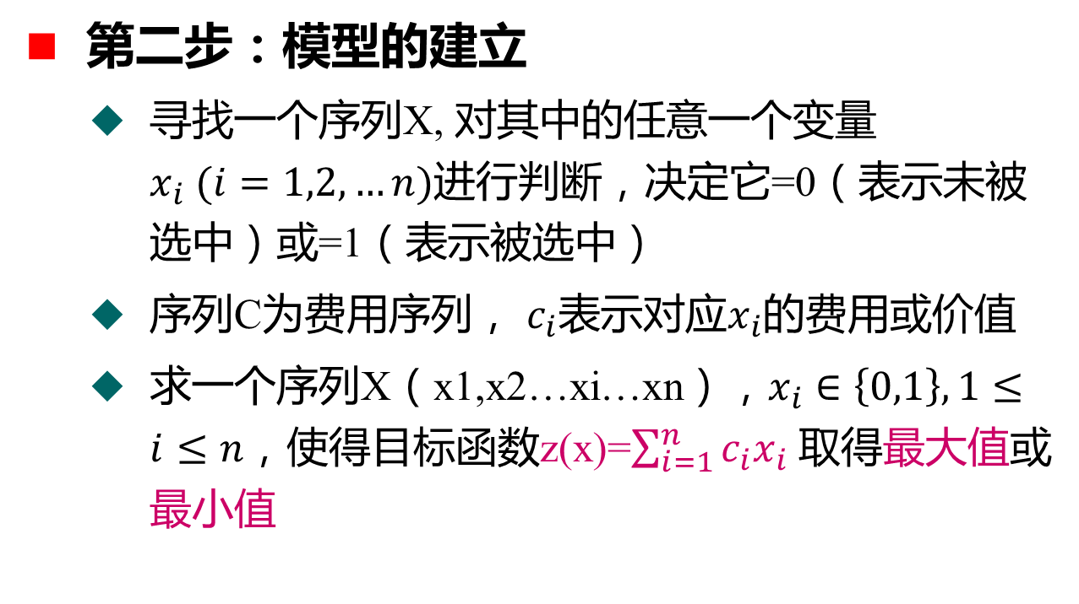
问题的抽象与建模（Cont.）
第二步：模型的建立
寻找一个序列X, 对其中的任意一个变量$x_{i} (i=1,2,…n)$进行判断，决定它=0（表示未被选中）或=1（表示被选中）
序列C为费用序列， $c_{i}$表示对应$x_{i}$的费用或价值
求一个序列X（x1,x2…xi…xn），$x_{i}∈\left\{0,1\right\},1≤i≤n$，使得目标函数z(x)=$\sum_{i=1}^{n}{c_{i}x_{i}}$ 取得最大值或最小值

Slide 112
组合优化问题的求解方法
组合优化问题的求解方法研究已经成为当前众多科学关注的焦点
这不仅在于其内在的复杂性有着重要的理论价值
同时也在于它们在现实生活中有着广泛的应用。比如资源分配、投资决策、装载设计、公交车调度等一系列的问题都可以归结到组合优化问题中来
最直接的方法是枚举法。但由于问题的计算量可能超出计算机在有效时间内的计算能力，使问题的求解变得困难
组合优化问题常采用动态规划求解，或者回溯算法、贪心算法

Slide 113
0/1背包问题模型的建立
模型的建立
在0/1背包问题中，物品i或者被装入背包，或者不被装入背包，设x_{i}表示物品i装入背包的情况，则当x_{i}=0时，表示物品i没有被装入背包，x_{i}=1时，表示物品i被装入背包。物品i的重量是w_{i}，其价值为v_{i}。根据问题的要求，有如下约束条件和目标函数
约束条件
（4-1）
（4-2）
目标函数
于是，问题归结为寻找一个满足约束条件式（4-1），并使目标函数式（4-2）达到最大的解向量X=(x₁, x₂, …, x_{n})
Notes:
约束条件：装入背包的物品总重量应小于等于C
目标函数：装入背包的物品价值之和最大

Slide 114
0/1背包问题模型的求解
模型的求解
蛮力法（枚举法）
列出所有物品（数目为n）的组合
逐一计算这些物品组合所能获得的价值及对应的重量和
在不超过背包总承重的物品组合中，选择能获得最大价值的物品组合
时间复杂度为O(2^{n})──效率过低
贪心法
每次挑价值越大、重量越轻的放入包中
但不一定能得到最优解

Slide 115
模型的求解策略1：蛮力法
模型的求解策略1：蛮力法—搜索解空间
最为直接的方法是列出其所有可能的解，搜索解空间进行比较，得出最优的组合，也称为穷举法
以背包问题为例，需要考虑给定n个物品集合的所有子集，找出所有可能的子集（总重量不超过背包重量的子集），计算每个子集的总重量，然后在它们中找到价值最大的子集
下面给出了4个物品和一个承重为10kg的背包，下图是用穷举法求解0/1背包问题的过程

Slide 116
用穷举法求解0/1背包问题的过程
序号 | 子集 | 总重量 | 总价值 | 序号 | 子集 | 总重量 | 总价值
1 | 空集 | 0 | 0 | 9 | {2，3} | 7 | 52
2 | {1} | 7 | 42 | 10 | {2，4} | 8 | 37
3 | {2} | 3 | 12 | 11 | {3，4} | 9 | 65
4 | {3} | 4 | 40 | 12 | {1,2,3} | 14 | 不可行
5 | {4} | 5 | 25 | 13 | {1,2,4} | 15 | 不可行
6 | {1，2} | 10 | 54 | 14 | {1,3,4} | 16 | 不可行
7 | {1，3} | 11 | 不可行 | 15 | {2,3,4} | 12 | 不可行
8 | {1，4} | 12 | 不可行 | 16 | {1,2,3,4} | 19 | 不可行
一共有2⁴=16种组合
价值最大的子集为{3,4}，其总价值为65
Notes:
总重量超过背包重量（10kg）的子集为不可行的

Slide 117
另几种求解策略
模型求解策略2：动态规划
模型求解策略3：回溯
模型求解策略4：贪心策略
在求解问题时，总是做出在当前看来是最好的选择（局部最优解）
Notes:
贪心策略在解决问题的策略上目光短浅，只根据当前已有的信息就做出选择；而且一旦选择，不管将来有什么结果，这个选择都不会改变。
局部最优解——但不一定是全局最优

Slide 118
模型的求解策略2：动态规划
模型的求解策略2：动态规划
使用i表示第i件物品，作为阶段变量（i = 1,2,3,4,5）；使用j表示背包还剩余的重量（0≤j≤10），作为状态变量； vi为决策变量，V(i, j)表示在前i个物体中，能够装入承重为j的背包中的物品的最大价值
关键问题：找出动态规划函数
0/1背包问题可以看作是决策一个序列(x₁, x₂, …, x_{n})，对任一变量x_{i}的决策是决定x_{i}=1还是x_{i}=0
在对x_{i-1}决策后，已确定了(x₁, …, x_{i-1})，在决策x_{i}时，会有以下两种情况：
（1）背包容量不足以装入物品i，则 x_{i} =0，背包的价值不增加
（2）背包的容量可以装下物品i
在（2）的状态下，对于物品i有两种决策选择，装入（则x_{i}=1）或不装入（则x_{i}=0）

Slide 119
动态规划函数
令V(i, j)表示在前i(1≤i≤n)个物品中能够装入承重为j（1≤j≤C）的背包中的物品的最大价值，则可以得到如下动态规划函数：
V(i, 0)= V(0, j)=0 (4-3)
(4-4)
式（4-3）表明：把前面i个物品装入承重为0的背包或把0个物品装入承重为j的背包，得到的价值均为0

Slide 120
对动态规划函数的说明
(4-4)
式（4-4）的第一个式子表明：如果背包当前的容量j小于第i个物品的重量，则物品i不能装入背包，则装入前i个物品得到的最大价值和装入前i-1个物品得到的最大价值是相同的

Slide 121
对动态规划函数的说明（Cont.）
(4-4)
难点
式（4-4）的第二个式子表明，如果背包当前的容量j大于第i个物品的重量，该物品有可能被装入。存在以下两种情况：
如果第i个物品没有装入背包，则背包中物品的价值就等于把前i-1个物品装入容量为j的背包中所取得的价值
如果把第i个物品装入背包，则背包中物品的价值等于把前i-1个物品装入容量为j-w_{i}的背包中的价值加上第i个物品的价值v_{i}
显然，取二者中价值较大者作为把前i个物品装入容量为j的背包中的最优解
Notes:
式（4-4）的第二个式子可以用if语句来实现：
如果V(i-1, j-w_{i})+v_{i}> V(i-1, j)，则 V(i, j)=V(i-1, j-w_{i})+v_{i}
否则V(i, j)=V(i-1, j)
其含义是：当第i个物品的重量小于背包当前承重j时（可以装入），如果将它装入承重为j的背包后总价值上升才装入，否则作不装入的决策。

Slide 122
0/1背包问题
【例】 0/1背包问题
一个背包的承重量为10kg（C=10），有5（n=5）件物品，其重量分别是{2, 2, 6, 5, 4}，价值分别为{6, 3, 5, 4, 6} 。要求挑选几件物品放入背包，不能超重，装入背包的物品的价值最大且不能分割物品。试采用动态规划法求解
根据动态规划函数，画出一个(n+1)×(C+1)的二维表V（最优决策表），V[i][j]表示把前i个物品装入容量为j的背包中获得的最大价值
行表示决策的阶段，列表示问题状态（不同的承重），每个格需要填写的数据为在某个阶段某个状态下的最优值V
Notes:
n=5，C=10
(n+1)×(C+1)表示6行11列的二维表
这里vi是决策变量——决策从一个阶段某状态演变为下一阶段某状态

Slide 123
填写最优决策表V
5件物品，重量分别是{2, 2, 6, 5, 4}，价值分别为{6, 3, 5, 4, 6}
行：决策阶段
列：背包承重
i
j
0
1
2
3
4
5
6
7
8
9
10
0
0
0
0
0
0
0
0
0
0
0
0
w₁=2, v₁=6
1
0
0
6
6
6
6
6
6
6
6
6
w₂=2, v₂=3
2
0
0
6
6
9
9
9
9
9
9
9
w₃=6, v₃=5
3
0
0
6
6
9
9
9
9
11
11
14
w₄=5, v₄=4
4
0
0
6
6
9
9
9
10
11
13
14
装入第1、2、4件物品
w₅=4, v₅=6
5
0
0
6
6
9
9
12
12
15
15
15
第0行没有选择任何一件物品，故每个格中价值为0
第0列表示背包当前承重为0，则每个格中价值也为0
第3行表示只装入前2件物品时，背包在不同承重下分别能够得到的最大价值（当承重为2、3时，只能装入第1件物品，故背包价值为6；当承重为4、5、……、10时，可以装入前2件物品，故背包价值为9）
Notes:
阶段变量i=0,1,2,3,4,5。第0行没有选择任何一件物品，故每个格中价值为0。
状态变量j=0,1,2，……，10。第0列表示背包当前承重为0，则每个格中价值也为0。
表格中第2行表示只装入第1件物品时，背包在不同承重下分别能够得到的最大价值。
第3行表示只装入前2件物品时，背包在不同承重下分别能够得到的最大价值（当承重为2、3时，只能装入第1件物品，故背包价值为6；当承重为4、5、……、10时，可以装入前2件物品，故背包价值为9）。
第4行表示只装入前3件物品时，背包在不同承重下分别能够得到的最大价值（当承重为2、3时，只能装入第1件物品，故背包价值为6；当承重为4、5、6、7时，可以装入前2件物品，故背包价值为9；当承重为8时，装入第1件和第3件物品比装入第2件和第3件物品价值更大，故背包价值为5+6=11）。
在最后一个阶段，当背包承重为6时，显然装入第1件和第5件物品价值最大，6+6=12；当背包承重为10时，装入前3件的背包价值为14，重量为2+2+6=10，装入第1件、第2件和第5件物品价值最大，6+3+6=15，而且重量最轻，只有2+2+4=8。

Slide 124
求解思路
（1）填写最优决策表
按下述方法来划分阶段
第一阶段，只装入前1个物品，确定在各种承重下的背包能够得到的最大价值，填入第2行的各单元格中
第二阶段，尝试只装入前2个物品（是否真的装入要视背包承重和是否能获得最大价值而定），确定在当前各种承重下的背包能够得到的最大价值，填入第2行的各单元格中
依此类推，直到第n个阶段。最后，V(n,C)便是在容量为C的背包中装入n个物品时取得的最大价值
V(n,C)=15

Slide 125
求解思路（Cont.1）
（2）确定装入背包的具体物品是哪几件——最优解
从V(n,C)的值向前推，如果V(n,C)>V(n-1,C)，表明第n个物品被装入背包，前n-1个物品被装入容量为C-w_{n}的背包中；否则，第n个物品没有被装入背包，前n-1个物品被装入容量为C的背包中
从V(5,C)的值向前推，因为V(5,C)>V(4,C)，说明第5个物品被装入背包，x₅ =1，前4个物品被装入容量为C-w₅（=10-4=6）的背包中
再判断前4个物品是否被装包：回到容量为6的这一列，因为V(4,6)=V(3,6)=9，说明第4个物品未被装入背包，x₄ =0，前3个物品被装入容量为6的背包中；同样，因为V(3,6)= V(2,6)=9，说明第3个物品未被装入背包，x₃ =0；因为V(2,6)=9> V(1,6)=6，说明第2个物品被装入容量为6的背包，x₂ =1 ，则背包还剩容量为6-w₂（=6-2=4）
回到容量为4的这一列，因为V(1,4)=6> V(0,4)=0，说明第1个物品被装入背包，x₁ =1
Notes:
从V(n,C)的值向前推，如果V(n,C)>V(n-1,C)，表明第n个物品被装入背包，前n-1个物品被装入容量为C-w_{n}的背包中——从V(5,C)的值向前推，因为V(5,C)=15>V(4,C)=14，说明第5个物品被装入背包，x₅ =1，前4个物品被装入容量为C-w₅（=10-4=6）的背包中。
再判断前4个物品是否被装包：回到容量为6的这一列，因为V(4,6)=9=V(3,6)=9，说明第4个物品未被装入背包，x₄ =0，前3个物品被装入容量为6的背包中。
同理，第3个物品未被装入背包，x₃ =0，前2个物品被装入容量为6的背包中。

Slide 126
求解思路（Cont.2）
从上可以看出，每次根据V(i,j)>V(i-1,j) 进行判断，若成立，则第i件物品被装入背包， x_{i} =1；同时背包的承重j减掉该物品的重量，即j=j-w_{i}；
若V(i,j)=V(i-1,j)，说明第i件物品未被装入背包，x_{i} =0
再往前推，直到确定第1个物品是否被装入背包中为止
由此，得到如下函数：
（4-5）
最优解——X=(x₁, x₂, x₅)

Slide 127
根据最优决策表求最优解
从V(n,C)的值向前推
i
j
0
1
2
3
4
5
6
7
8
9
10
最优解
0
0
0
0
0
0
0
0
0
0
0
0
x₁=1
w₁=2, v₁=6
1
0
0
6
6
6
6
6
6
6
6
6
x₂=1
w₂=2, v₂=3
2
0
0
6
6
9
9
9
9
9
9
9
x₃=0
w₃=6, v₃=5
3
0
0
6
6
9
9
9
9
11
11
14
x₄=0
w₄=5, v₄=4
4
0
0
6
6
9
9
9
10
11
13
14
x₅=1
w₅=4, v₅=6
5
0
0
6
6
9
9
12
12
15
15
15
V(n,C)=15
V(5,10)>V(4,10)，说明第5个物品被装入背包，x₅ =1；前4个物品被装入容量为C-w₅（=10-4=6）的背包中
V(4,6)=V(3,6)=9，说明第4个物品未被装入背包，x₄ =0
V(3,6)= V(2,6)=9， 第3个物品未被装入背包，x₃ =0
V(2,6)=9> V(1,6)=6，说明第2个物品被装入背包，x₂ =1，则背包还剩容量为6-w2（=6-2=4）；V(1,4)=6> V(0,4)=0，说明第1个物品被装入背包，x₁ =1
Notes:
从V(n,C)的值向前推

Slide 128
动态规划算法设计
首先定义一个用动态规划法解背包问题的函数
def zeroOneknapsack(w,p,m,x): #w为5件物品各自的重量，p为5件物品各自的价值，m为背包总承重，x列表用于存储最优解（即哪几件物品被装包）
该函数包括两部分
（1）采用两重for循环，计算V(i,j)，即Load[i][j]
Load[i][j]表示，在前i个物品中，能够装入承重为j的背包中的物品的最大价值，j=1,2,…,m
Notes:
Load[i][j]即前面的V(i, j)

Slide 129
关键是如何描述动态规划函数
if(j>=w[i]) and (Load[i-1][j-w[i]]+p[i]>Load[i-1][j]):
Load[i][j]=Load[i-1][j-w[i]]+p[i]
else:
Load[i][j]=Load[i-1][j]
如果背包的容量j大于等于第i个物品的重量，而且把前i-1个物品装入容量为j-wi的背包中的价值加上第i个物品的价值vi（即要把第i个物品装入背包）大于把前i-1个物品装入容量为j的背包中的价值，则决定将第i个物品装入背包，更新Load[i][j]；否则不装入第i个物品，装入前i个物品与装入前i-1个物品的总价值是相同的

Slide 130
（2）递推装入背包的物品是什么
根据下式最优解的公式来描述
j=m #j初值为总承重
for i in range(n,0,-1): #i=n,n-1,n-2,……,1
if Load[i][j]>Load[i-1][j]: #如果V(i,j)>V(i-1,j)，表明第i个物品被装入承重为j的背包中
x[i]="load"
j=j-w[i] #从j中减掉装入第i个物品的重量
v=Load[n][m] #在容量为m的背包中装入n个物品时取得的最大价值
Notes:
演示程序

Slide 131
4.2.5 贪心算法
【例】找零问题。
超市的自动柜员机（POS机）要找给顾客钞票张数最少的现金。假设有面值为1元、3元和5元的硬币若干枚，问：如何用最少的硬币凑够11元找零？试采用不同的算法进行问题求解。
解法
思路：先选择最大面值，即5元；则问题变为凑6元找零，使硬币数最少；再选择最大面值5元；则问题变为凑1元找零，使硬币数最少；再选择1元
每次都做出当前最好的选择——贪心算法
还有什么解法？
枚举法
动态规划
Notes:
每作一次选择后，所求问题会简化为一个规模更小的子问题：例如，本例先贪心选择最大值，即硬币5元——这是局部最优解；则问题变为凑6元找零，使硬币数最少；再选择5元——这也是局部最优解。

Slide 132
贪心算法的基本思想
贪心算法（Greedy Algorithm）的基本思想
将待求解的问题分解成若干个子问题进行分步求解，且每一步总是做出当前最好的选择（局部最优解） ，以期得到问题最优解。每做一次选择后，所求问题会简化为一个规模更小的子问题，通过每一步的最优解逐步达到整体的最优解
“眼下能拿到的就先拿到”的策略就是这个算法名称的由来
贪心算法对每个子问题得到其局部最优解，再将各个局部最优解整合成问题的解。它体现了一种“快刀斩乱麻”的思想，以当前和局部利益最大化为导向的问题求解策略简单易行，具有广泛的适用性
Notes:
使用贪心算法进行问题求解的基本思想是
每做一次选择后，所求问题会简化为一个规模更小的子问题：例如，本例先贪心选择最大值，即硬币5元——这是局部最优解；则问题变为凑6元找零，使硬币数最少；再选择5元——这也是局部最优解。

Slide 133
贪心算法的特点和适用场合
算法优点：思维复杂度低, 代码量小, 时、空复杂度低
算法缺点：对于大部分的优化问题都能产生最优解，但不能总获得整体最优解，通常可以获得近似最优解
算法适用：最优化问题
无后效性：某阶段状态一旦确定，就不受这个状态以后决策的影响。某个状态以后的过程不会影响以前的状态，只与当前状态有关
Notes:
优点：
一个正确的贪心算法拥有很多优点，比如思维复杂度低、代码量小、运行效率高、空间复杂度低等。
缺点：贪心法的缺点集中表现在它的“非完美性”。通常我们很难找到一个简单可行并且保证正确的贪心思路，即使我们找到一个看上去很正确的贪心思路，也需要严格的正确性证明。这往往给我们直接使用贪心算法带来了巨大的困难。
虽然贪心算法不是对所有问题都能得到全局最优解，但经过验证，它对范围相当广的许多问题是可以产生全局最优解。另外，即便是在一些情况下贪心算法不能得到全局最优解，其最终结果也是全局最优解的质量很好的近似解。

Slide 134
贪心算法不能保证一定得到最优解
例：找零问题
贪心算法并不能保证在任何情况下都能得到最优解
如硬币面值为1元、3元、4元和5元；现在需找零12元
若按贪心算法：5+5+1+1
按动态规划算法，实际最优解为：3+4+5
贪心算法的优劣与问题的特殊性密切相关。因此，其具有一定的局限性
贪心算法与动态规划的区别
贪心算法的每一次操作都对结果产生直接影响，对每个子问题的解决方案都做出选择，不能回退
动态规划则会根据以前的选择结果对当前进行选择，有回退功能
Notes:
如果将问题修改为“有面值为1元、3元、4元和5元的硬币若干枚，如何用最少的硬币凑够12元？”，则贪心算法求解结果为2个5元，2个1元，共需4个硬币；
而动态规划算法求解结果为1个3元，1个4元，1个5元，共需3个硬币。

Slide 135
贪心算法的基本思路
贪心算法的基本思路
1）建立数学模型来描述问题
2）把求解的问题分成若干个子问题
3）对每一子问题求解，得到子问题的局部最优解
4）把子问题的局部最优解合成原问题的一个解
Notes:
建立数学模型：新所需凑钱数 = 原所需凑钱数%当前最大面值
原所需凑钱数 = 新所需凑钱数

Slide 136
贪心算法的设计技巧
贪心算法的设计技巧
（1）对贪心的可选对象进行排序（从大到小）
（2）对贪心的求解目标进行循环
（3）在循环中内嵌条件判断
开始
从问题的某一初始解出发；
while（能朝给定总目标前进一步）
{
利用可行的决策，求出可行解的一个解元素；
}
由所有解元素组合成问题的一个可行解；
结束
贪心算法
八股形式
Notes:
首先，要从问题的某个初始解出发；然后，采用循环语句，当可以向求解目标前进一步时，就根据局部最优策略，得到一个部分解，缩小问题的范围或规模；最后，将所有部分解综合起来，得到问题的最终解。

Slide 137
贪心算法的数学模型建立
数学模型建立
明确求解目标—>分析约束条件—>建立优化函数—>制定贪心准则
（1）明确求解目标，采取自顶向下的方式将原问题逐步缩小为各子问题
（2）分析问题包含的约束条件
（3）综合分析问题的求解目标和约束条件归纳出优化函数
（4）贪心准则的好坏影响解的质量

Slide 138
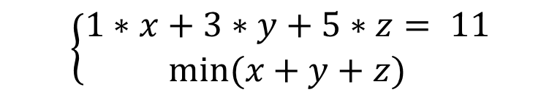
【解法一】采用枚举算法
遍历所有硬币，在和为11的各种组合中选择硬币个数最少的组合
Step1：问题抽象：用数量最少的1、3、5相加，和为11
Step2：数学建模——最优化方程组
$$\left\{\begin{aligned}1∗x+3∗y+5∗z= 11 \\ min(x+y+z)\end{aligned}\right.$$
约束条件
目标函数
Step3：模型求解——枚举算法
Notes:
最简单最直接的算法就是枚举法，即遍历所有硬币，在和为11的各种组合中选择硬币个数最少的组合。但该方法显而易见效率很低。

Slide 139
【解法二】采用贪心算法
即在求解问题时，总是做出在当前看来是最好的选择
贪心——每次从找零硬币种类中找当前可选择的最大面值去凑零
Step1：问题抽象：用数量最少的1、3、5相加，和为11
Step2：数学建模
新所需凑钱数 = 原所需凑钱数%当前最大面值
原所需凑钱数 = 新所需凑钱数
Step3：模型求解——贪心算法

Slide 140
贪心算法描述
输入所需凑钱数和找零硬币种类
对找零硬币种类从大到小排序
for 每次从找零硬币种类中找当前可选择的最大值i
新所需凑硬币钱数 ← 原所需凑硬币钱数 % i
if 新所需凑硬币钱数 == 0
跳出循环
else
原所需凑硬币钱数 ←新所需凑硬币钱数
局部最优解
Notes:
原所需凑硬币钱数 % i：即扣除已凑零钱数后剩下的零钱

Slide 141
程序设计思路
（1）定义函数，利用贪心算法求和为11的最优硬币组合
def change(coinValueList,change)
参数coinValueList为存储不同面值硬币的列表，change为所需找给顾客的零钱
先采用列表.sort(reverse = True)方法倒序（即按从大到小顺序）排列硬币面值列表coinValueList
再采用for循环遍历该列表，每次从找零硬币种类中找当前可选择的最大面值
采用字典change_dict存放贪心算法求得的各种硬币面值的个数，键为硬币面值，值为对应的个数
扣去最大面值后剩下的钱数为新的所需凑硬币钱数，继续for循环
当新所需凑硬币钱数为0时跳出循环
Notes:
这是本程序的关键

Slide 142
程序设计思路（Cont.1）
（2）定义函数，检查所求得的解是否为可行解
def checkOk(change_res,oChange)
change_res为存放问题求解结果的字典，键为某种硬币面值，对应的值为该种硬币的个数；oChange为需要找零的钱数
遍历字典change_res，将各种硬币面值与对应个数相乘，再相加
若change_res中所有硬币钱数的和等于需要找零的钱数，则返回True

Slide 143
程序设计思路（Cont.）
（3）定义函数，获得找零的硬币总个数
def coinNum(change_res)
change_res为存放结果的字典，键为某种硬币面值，对应的值为该种硬币的个数
遍历字典change_res，将所有的值相加，即得到找零的硬币总个数
（4）在主程序中
由用户输入找零钱数和硬币种类
然后分别调用这三个函数，采用贪心算法求得和为11的最优硬币组合，检查所求得的解是否为可行解，获得找零的硬币个数
最后打印结果

Slide 144
#找零问题
#解法二：贪心算法（通用程序，可以由用户输入找零钱数和硬币种类）
#例4.13 -change_Greedy.py
#1、定义函数，利用贪心算法求和为11的最优硬币组合，存入字典change_dict中
def change(coinValueList,change):
#coinValueList为存储不同面值硬币的列表，change为所需找给顾客的零钱
if change == 0: #增强程序鲁棒性
return 0
elif change < 0:
print('error')
return 1
else:
list_coin = coinValueList
list_coin.sort(reverse = True) #倒序（即按从大到小顺序）排列硬币面值列表
Notes:
例4.13-change_Greedy.py
列表的sort方法用于在原位置对列表进行排序。而列表.sort(reverse = True)用于对列表中的元素反向排序。

Slide 145
for i in list_coin : #遍历列表，每次从找零硬币种类中找当前可选择的最大值i
print('硬币面值i为：',i)
change_dict[i] = int(change/i) #将change/i的整型值关联到change_dict字典的键i上，此即是求i的个数，将其存放于字典change_dict中
print ('最优硬币组合change_dict为：',change_dict)
newchange = change % i #新所需凑硬币钱数 ← 原所需凑硬币钱数 % i
print ('新所需凑硬币钱数newchange为：',newchange)
if newchange == 0:
break
else:
change = newchange
Notes:
（1）i=5时，change_dict[i] =2；#选择5元2个
newchange = change % i = 1 #新所需凑硬币钱数为1元
change = newchange = 1
（2）i=3, change_dict[i] = int(change/i)=int(1/3)=0
newchange = change % i = 1=1%3=1
则 change = newchange = 1
（3） i=1, change_dict[i] = int(change/i)=int(1/1)=1 #选择1元1个
newchange = change % i = 1=1%1=0
则break

Slide 146
#2、检查所求得的解是否为可行解
def checkOk(change_res,oChange):
#change_res为存放问题求解结果的字典，键为某种硬币面值，对应的值为该种硬币的个数；oChange为需要找零的钱数
csum = 0 #change_res中所有硬币钱数的和
for key in change_res: #遍历字典，key为字典的键
csum = csum + key*change_res[key] #将各种硬币面值与对应个数相乘，再相加
if csum == oChange: #若change_res中所有硬币钱数的和等于需要找零的钱数
return True
#3、定义函数，获得找零的硬币总个数
def coinNum(change_res):
num = 0
#遍历字典（change_res为存放结果的字典，键为某种硬币面值，对应的值为该种硬币的个数）
for key in change_res:
if change_res[key] != 0:
num = num + change_res[key]
return num

Slide 147
【例4.13】解法二的程序（Cont.3）
#4、主函数
if __name__ == '__main__':
clist = [] #存放硬币种类列表
change_dict = {} #存放结果的字典，键为某种硬币面值，对应的值为该种硬币的个数
#（1）输入找零数和硬币种类
cvalue = int(input('请输入找零数(单位：元)：'))
ctemp = int(input(‘请输入硬币种类，以非正数结束：'))
while ctemp > 0: #采用while语句，可以多次输入硬币种类
clist.append(ctemp) #将输入的硬币种类添加到clist列表中
ctemp = int(input(‘请输入硬币种类，以非正数结束：'))

Slide 148
#（2）调用change函数，采用贪心算法求得和为11的最优硬币组合，得到字典 change_dict
change(clist,cvalue)
#（3）调用checkOk函数，检查所求得的解是否为可行解
if checkOk(change_dict, cvalue) == True:
print "找零结果：", change_dict
# （4）调用coinNum函数，获得找零的硬币个数
print "找零个数：", coinNum(change_dict)
else:
print "无解"

Slide 149
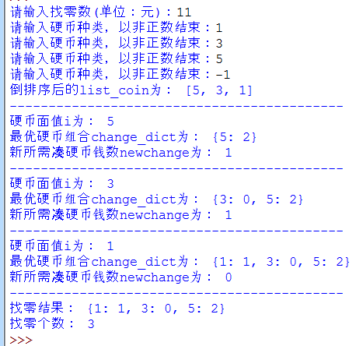
1元硬币1个，3元0个，5元2个
与枚举法不同，贪心算法找到的最优解只有一个
Notes:
与枚举法不同，贪心算法找到的最优解只有一个，因为它是从最大值5开始的。
【演示例4.13-change_Greedy.py】

Slide 150
【解法三】动态规划
自学
【解法三】采用动态规划
解题思路：采用层层深入、由简入繁的“自底向上”方法
假设d(i)表示凑够i元需要的最少硬币数量，则本例就是求解d(11)的值
接下来如何求解？——采用将大问题划分为小问题的分治思想。将d(11)分解成d(i)=min{d(i-vj)+1}的方程式，其中，vj表示第j种硬币的面值。假定最优解中包含一个vj ，则问题转化为在(i-vj）中找到最少的硬币，然后将此值加上1（因为vj是d(i)中的一个 ）
如何求min{d(i-vj)+1} ？——通过递归实现
Notes:
上述解决问题的方法就是动态规划算法。通过解题过程不难看出，动态规划算法和分治算法十分相似，也是将复杂问题分解为相似子问题并通过组合子问题的解来求解的。
但动态规划法求解的问题，经分解得到的子问题往往不是互相独立的，它们可能共享更小的子问题。
分治法的基本思想是将问题分解成若干个相互独立的子问题，有些子问题被重复计算了许多次，以至于最后解决原问题需要耗费指数时间。

Slide 151
动态规划--例：凑硬币
阶段变量：i：面值之和 0, 1, 2,…,10,11
状态变量：d(i)：表示硬币面值1、3、5相加和为i个硬币的个数
决策变量：1
状态转移方程：d(i)=min{d(i-vj)+1}，vj是1或3或5
i=0,d(0)=0
i=1,d(1)=d(1-1)+1=d(0)+1=0+1=1 , 拿起一个1元硬币，再凑够1-1=0元
i=2,d(2)=d(2-1)+1=d(1)+1=1+1=2 ,拿起一个1元硬币，再凑够2-1=1元
i=3,d(3)=d(3-1)+1=d(2)+1=2+1=3,拿起一个1元硬币，再凑够3-1=2元
d(3)=d(3-3)+1=d(0)+1=0+1=1 拿起一个3元硬币，在凑够3-3=0元
d(3)=min{d(3-1)+1,d(3-3)+1}=1。
Notes:
每次凑硬币时，把3种硬币都试一边，多种情况的最新的那种
for x in range(0,11):
for y in range(0,12):
for z in range(0,3):
if x+3*y+5*z==11:
print('x=',x,'y=',y,'z=',z)

Slide 152
动态规划--例：凑硬币
I 面值 | D（i） 个数 | 各种情况中个数最小的情况
0 | 0 | 0
1 | 1 | 1元
2 | 2 | 2个1元
3 | 1 | 3个1元，或者1个3元
4 | 2 | 1个1元，1个3元
5 | 1 | 1个5元
6 | 2 | 1个5元，一个1元或者3个三元
7 | 3 | 1个5元，2个1元
8 | 2 | 1个5元，一个3元
9 | 3 | 1个5元，一个3元，一个1元或者3个3元
10 | 2 | 2个5元
11 | 3 | 2个5元，1个1元
凑
硬
币
Notes:
每次凑硬币时，把3种硬币都试一边，多种情况的最新的那种
for x in range(0,11):
for y in range(0,12):
for z in range(0,3):
if x+3*y+5*z==11:
print('x=',x,'y=',y,'z=',z)
d=[0 for clo in range(0,12)]
coins=[1,3,5]
for i in range(0,12):
d[i]=i
for j in coins:
if j<i and (d[i]>d[i-j]+1):
d[i]=d[i-j]+1
print('凑得硬币的面值为',i,'个数',d[i])

Slide 153
动态规划--例：凑硬币
每次凑硬币时，把3种硬币都试一遍
for x in range(0,11):
for y in range(0,12):
for z in range(0,3):
if x+3*y+5*z==11:
print('x=',x,'y=',y,'z=',z)
d=[0 for clo in range(0,12)]
coins=[1,3,5]
for i in range(0,12):
d[i]=i
for j in coins:
if j<i and (d[i]>d[i-j]+1):
d[i]=d[i-j]+1
print('凑得硬币的面值为',i,'个数',d[i])
Notes:
列表
列表中的每个元素都是一个列表，都有两个元素：data 和freg
A 1 B 2 C 3 D 4
DEL NODELIST[0]中有两个元素，所以删除两个次
编码时，左为0，右为1

Slide 154
贪心算法：总结
1.贪心选择性质
所谓贪心选择性质是指所求问题的整体最优解可以通过一系列局部最优的选择，即贪心选择来达到。这是贪心算法可行的第一个基本要素，贪心算法通常以自顶向下的方式进行，以迭代的方式作出相继的贪心选择，每作一次贪心选择就将所求问题简化为规模更小的子问题。

Slide 155
2.最优子结构性质
当一个问题的最优解包含其子问题的最优解时，称此问题具有最优子结构性质。问题的最优子结构性质是该问题可用或贪心算法求解的关键特征。
贪心算法--逐步构造最优解。所作出的每一步决策都是当前状态下的局部最优选择。决策一旦作出，就不可更改.

